Slide 1
学习进展汇报
汇报人：朱铮扬
汇报日期：2025.12.10

Slide 2
1 LQR最优控制
其中
其中
求解Riccati方程
将期望加速度标量 分配到相对位置向量上

Slide 3
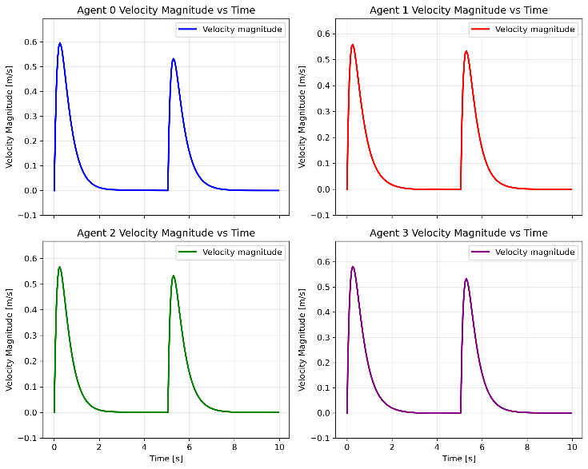
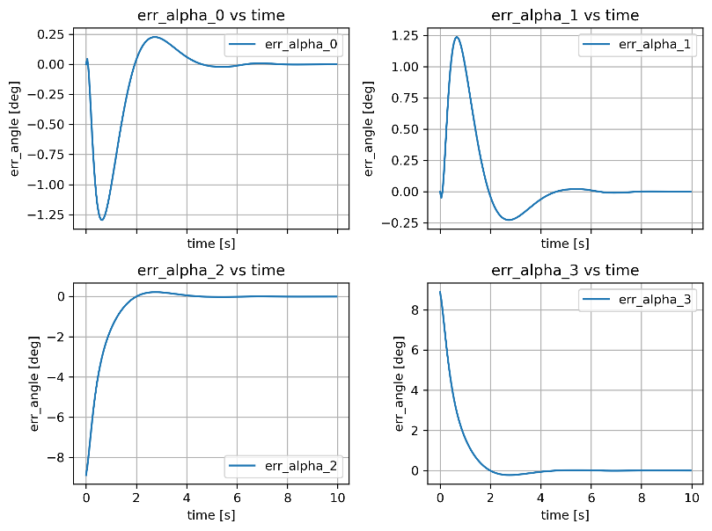
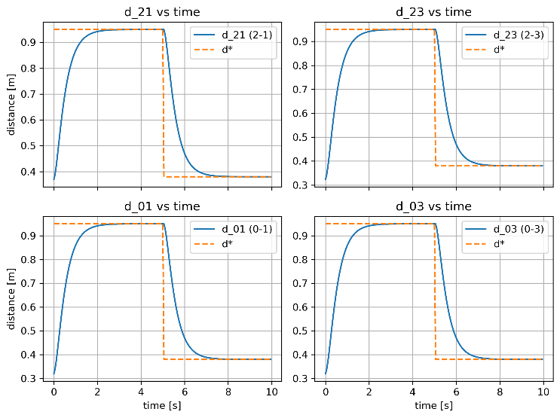
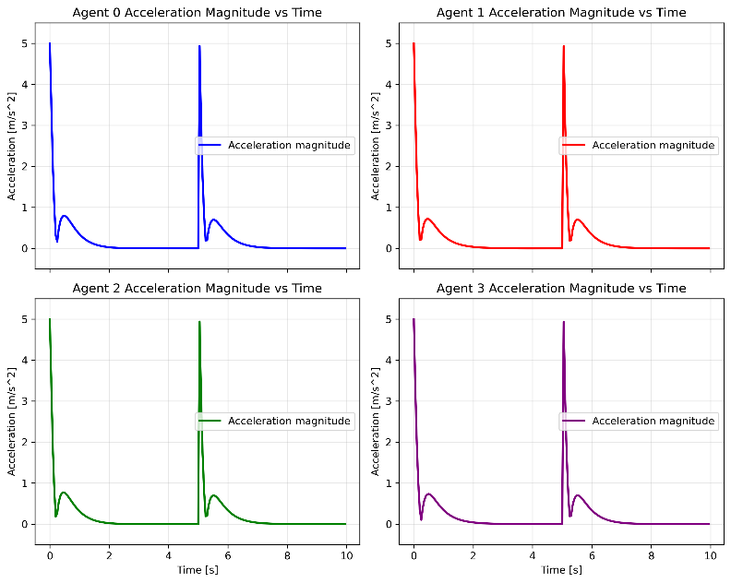
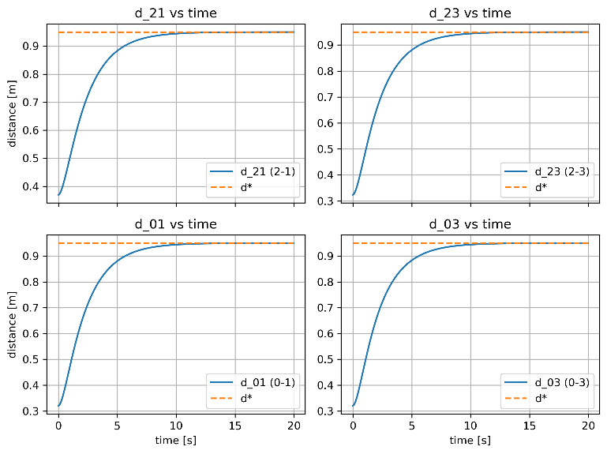
1 LQR最优控制
With LQR
Without LQR

Slide 4
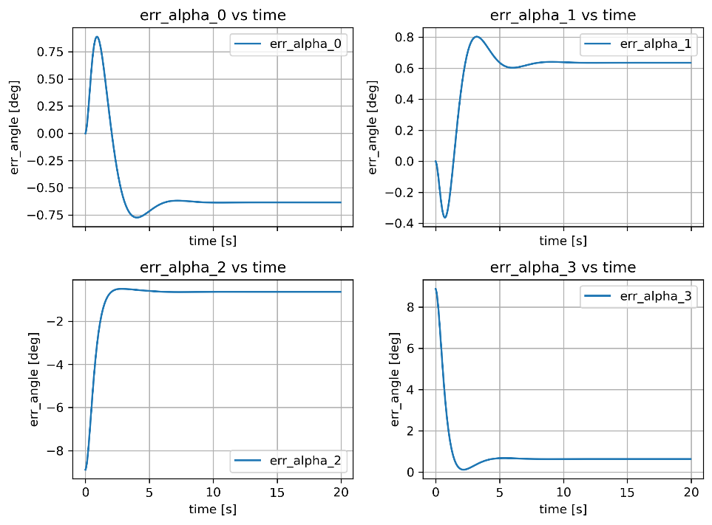
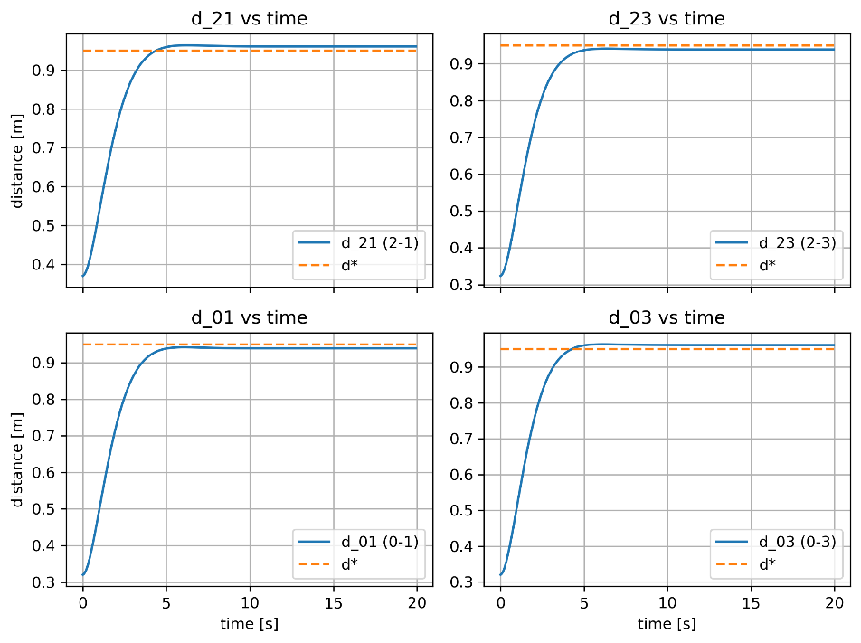
2 算法探究
单边距离控制 使用角平分线做矢量分配
若存在初始误差，最终稳态误差无法消除

Slide 5
3 总结
当前编队控制，每一个agent需要两个相邻距离信息，以及相邻agent的相对位置，以此来获取角度信息。

